Slide 1

Unidad 1, Presente y conocimiento histórico: la historia reciente y sus principales procesos
Curso: III° Medio, Electivo, Comprensión histórica del presente.
Profesora: Patricia Antonieta Galleguillos Corona.
Mail: profesora.galleguilloscorona@gmail.com
¿Yo en la historia?
Objetivo: Analizar diversas perspectivas historiográficas sobre procesos de la historia reciente, considerando la importancia del conocimiento histórico en la sociedad y el protagonismo de individuos y grupos en cuanto sujetos históricos.

Slide 2
Introducción
¿Qué aprenderemos en esta unidad?
Comprenderemos qué es la historia reciente, tanto en su delimitación temporal como en los temas que busca interpretar.
¿ Cómo lo haremos?
Para esto, estudiaremos primero lo que la historiografía plantea acerca de este periodo histórico, para luego indagar y analizar los principales procesos ocurridos en él, desde diferentes perspectivas y en sus distintas dimensiones.
¿ Y qué obtendremos?
Lograremos tener una mirada panorámica de este periodo, no solo desde los hechos mismos, sino también desde la discusión sobre la delimitación de inicio, y desde la capacidad de elaborar conexiones multicausales y de contextualizar históricamente a partir del uso de fuentes historiográficas.
Algunas de las preguntas que pueden guiar este propósito son:
.¿Qué es la historia reciente?
. ¿A qué contribuye comprender la historia reciente?
¿Cómo nos aporta analizar la historia reciente desde distintas perspectivas y dimensiones?

Slide 4
Acercándonos al tema:
Para responder a la pregunta anterior, vamos analizar y reflexionar en torno al concepto
de historia reciente y su delimitación temporal, considerando las diversas miradas historiográficas que existen sobre este.
Para esto, deberemos reconocer las preguntas con la que la historia reciente se aproxima a los hechos y procesos históricos buscando explicar cómo este periodo de estudio nos incluye como sujetos históricos.

Slide 5
Para responder, leeremos:
Fuente 1: Eugenia Allier Montaño, “Balance de la historia del tiempo presente. Creación y consolidación de un campo historiográfico”.
Ahí radica la definición de historia del presente. Cuando el historiador estudia un periodo del cual existe al menos una de las tres generaciones que vivieron el acontecimiento, se está haciendo una historia de la coetaneidad, de un tiempo que aún es vigente, porque el historiador está investigando un presente histórico: un presente del cual es coetáneo, al ser coetáneo de al menos una de las generaciones que lo vivieron. El presente histórico entonces no es el ahora o la inmediatez, sino un lapso de tiempo más amplio que está vinculado con la existencia de las generaciones que experimentaron un suceso […] Por eso decimos que la historia del tiempo presente tiene márgenes móviles. No es un periodo ni un acontecimiento, es una historia que se liga con la coetaneidad y con las generaciones vivas que experimentan el tiempo histórico.

Slide 6
Continuación fuente 1
Por eso se va moviendo con los propios límites de lo contemporáneo-coetáneo […] Se trataría entonces de una historia que tiene seis características que la definen. En primer lugar, que su objeto central es el estudio del presente. En segundo término, que el presente está determinado por la existencia de las generaciones que vivieron un acontecimiento; es decir, la existencia de testigos y actores implica que ellos podrían dar su testimonio a los historiadores, por lo que la presencia de una memoria colectiva del pasado es determinante para esta historia. Ligada a esta cuestión aparece la tercera característica: la coetaneidad entre la experiencia vivida por el historiador y el acontecimiento del que se ocupa, particularmente por su vínculo con las generaciones que experimentaron un momento histórico. En cuarto lugar, estaría la perspectiva multidisciplinaria del campo. En quinto término, las demandas sociales por historizar el presente, particularmente temas de violencia, trauma y dolor (que aparentemente se han convertido en los ejes de esta parcela historiográfica, aunque ello no implica que los temas no puedan ser otros). Por último, se caracteriza por las tensiones y complicidades entre historiadores y testigos.

Slide 7
Fuente 2:
Fuente 2: Marina Franco y Florencia Levín, “El pasado cercano en clave historiográfica”.
Se trata, en suma, de un pasado “actual” o, más bien, de un pasado en permanente proceso de “actualización” y que, por tanto, interviene en las proyecciones a futuro. Hoy en día, diversas prácticas sociales y culturales, así como un número creciente de disciplinas y campos de investigación, hacen del pasado cercano su objeto e incluso a veces su excusa y medio de legitimación. La memoria, en primer término –como práctica colectiva de rememoración, intervención política y construcción de una narrativa impulsada por diversas agrupaciones e instituciones surgidas tanto de la sociedad civil como del Estado–, parece tener la voz cantante en este vuelco hacia el pasado reciente. Asimismo, la tematización de aspectos de ese pasado en el cine (ficción y documental) y la literatura, la aparición de un sinnúmero de estudios periodísticos, la construcción de museos y memoriales, los encendidos debates públicos y sus repercusiones en las columnas de los diarios, así como el auge de los testimonios en primera persona de los protagonistas de ese pasado, dan cuenta de su creciente preponderancia en el espacio público.

Slide 8
Fuente 2:
En el terreno estrictamente historiográfico, el acrecentado interés por este pasado cercano se ha manifestado en el renovado auge de un campo de investigaciones que, con diversas denominaciones (historia muy contemporánea, historia del presente, historia de nuestros tiempos, historia inmediata, historia vivida, historia reciente, historia actual), se propone hacer de ese pasado cercano un objeto de estudio legítimo para el historiador. Lejos de tratarse de una cuestión trivial o anecdótica, la gran diversidad de denominaciones demuestra la existencia de algunas dificultades e indeterminaciones a la hora de establecer cuál es la especificidad de este campo de estudios. En efecto, ¿cuál es el pasado cercano? ¿Qué período de tiempo abarca? ¿Cómo se define ese período? ¿Qué tipo de vinculación diferencial tiene este pasado con nuestro presente, en relación con otros pasados “más lejanos”? Un camino posible para responder estos interrogantes es tomar la cronología como criterio para establecer la especificidad de la historia reciente. Si bien ésta es una opción posible y de hecho bastante utilizada, existen sin embargo algunos problemas. Para empezar, a diferencia de otros pasados más remotos sobre los cuales se han construido y sedimentado, no sin dificultades y disputas, fechas de inicio y cierre, no existen acuerdos entre los historiadores a la hora de establecer una cronología propia para la historia reciente (ni a nivel mundial ni a nivel de las historias nacionales).

Slide 9
Fuente 2:
Además, aun si se resolviera el problema de establecer las fronteras cronológicas precisas, nos enfrentaríamos al hecho de que al cabo de un cierto tiempo (cincuenta o cien años, por ejemplo), ese pasado hoy considerado “cercano” dejaría de ser tal. En consecuencia, el objeto de la historia reciente tendría una existencia relativamente corta en cuanto tal. Estas dificultades muestran que la cronología no necesariamente es el camino más adecuado para definir las particularidades de la historia reciente. Por eso, a la hora de establecer cuál es su especificidad, muchos historiadores concuerdan en que ésta se sustenta más bien en un régimen de historicidad particular basado en diversas formas de coetaneidad entre pasado y presente: la supervivencia de actores y protagonistas del pasado en condiciones de brindar sus testimonios al historiador, la existencia de una memoria social viva sobre ese pasado, la contemporaneidad entre la experiencia vivida por el historiador y ese pasado del cual se ocupa. Desde esta perspectiva, los debates acerca de qué eventos y fechas enmarcan la historia reciente carecen de sentido, en tanto y en cuanto ésta constituye un campo en constante movimiento, con periodizaciones más o menos elásticas y variables. Por otra parte, si consideramos el conjunto de investigaciones abocadas al estudio del pasado cercano, encontramos que los criterios antes mencionados suelen estar atravesados por otro componente no menos relevante:

Slide 10
Fuente 2:
El fuerte predominio de temas y problemas vinculados a procesos sociales considerados traumáticos: guerras, masacres, genocidios, dictaduras, crisis sociales y otras situaciones extremas que amenazan el mantenimiento del lazo social y que son vividos por sus contemporáneos como momentos de profundas rupturas y discontinuidades, tanto en el plano de la experiencia individual como colectiva. Si en la práctica profesional el predominio de estos temas es un fenómeno recurrente, lo cierto es que no existen razones de orden epistemológico o metodológico para que la historia reciente deba quedar circunscripta a eventos de ese tipo.
Finalmente, y en estrecha vinculación con lo anterior, parece evidente que otro elemento que sin duda interviene en el establecimiento de lo que es considerado “pasado cercano” es la apreciación de los propios actores vivos, quienes reconocen como “historia reciente” determinados procesos enmarcados en un lapso temporal que no siempre, y no necesariamente, guardan una relación de contigüidad progresiva con el presente, pero que, en definitiva, para esos actores adquieren algún sentido en relación con el tiempo actual y eso es lo que justifica el vínculo establecido.

Slide 11
Fuente 2:
En suma, tal vez la especificidad de esta historia no se defina exclusivamente según reglas o consideraciones temporales, epistemológicas o metodológicas, sino fundamentalmente a partir de cuestiones siempre subjetivas y cambiantes que interpelan a las sociedades contemporáneas y que trasforman los hechos y procesos del pasado cercano en problemas del presente. En ese caso, tal vez haya que aceptar que la historia reciente, en tanto disciplina, posee este núcleo de indeterminación como rasgo propio y constitutivo.

Slide 12
Fuente 3:
Fuente 3: Francois Bédarida, Cuadernos de Historia Contemporánea, número 20, 1998.https://revistas.ucm.es/index.php/CHCO/article/view/CHCO9898110019A/7004
En verdad, el término tradicional (y bien establecid)era el de historia contemporánea, ligado además a los programas de estudios en la enseñanza secundaria y superior. Pero, justamente, haciendo comenzar la historia contemporánea mundial en la Revolución Francesa, en nombre de la ideología democrática y republicana y de la identidad nacional, el término perdía progresivamente su sentido original a medida que la duración de esta historia se alargaba y se separaba ya casi dos siglos de 1789. ¿Cómo sostener, pues, que nosotros éramos los contemporáneos de Robespierre o de Napoleón? De ahí la sustitución del término radicalmente ambiguo de historia contemporánea por la expresión tiempo presente que se ha impuesto e institucionalizado. Sin embargo, encontramos una cuestión de mayor calado: ¿cómo definir el presente? ¿No constituye un espacio de tiempo minúsculo, un simple espacio pasajero y fugitivo? Su característica, en efecto, es la de desaparecer en el momento mismo en que comienza a existir. En sentido estricto, no se puede hacer historia del presente, porque basta con hablar de ello para que se esté ya en el pasado.

Slide 13
Fuente 3:
Es obligado, pues, alargar este dato instantáneo del presente que se escurre bajo nuestra mirada afín de darle sentido y contenido. El asunto revierte a la cuestión del tiempo en toda su extensión, con su trilogía pasado, presente, futuro. Conocemos aquella célebre interrogación de san Agustín en las Confesiones: Quid est tempus? [“¿qué es el tiempo?”] Y el gran africano responde: «Si nadie me lo pregunta, lo sé, pero si me lo preguntan y quiero explicarlo, no lo sé». A través de esta aproximación que echa mano de la psicología, se viene a definir el presente, en una fórmula famosa, como el lugar de una temporalidad extendida que contiene la memoria de las cosas pasadas y la expectativa de las cosas por venir: «el presente del pasado es la memoria; el presente del presente es la visión; el presente del futuro es la expectativa» […] Se trata, verdaderamente, de un terreno movedizo, con periodizaciones más o menos elásticas, con aproximaciones variables, con adquisiciones sucesivas. Un campo caracterizado por el hecho de que existen testigos y una memoria viva de donde se desprende el papel especifico de la historia oral […] No solamente una ciencia histórica del tiempo se revela posible, sino que hay con ello lugar para responder a una “demanda social”.

Slide 14
Fuente 3:
El deber del historiador es no dejar esta interpretación del mundo contemporáneo a otros, bien sean los medios o los periodistas (por no hablar de los propagandistas), o bien las otras diversas ciencias sociales […] En realidad, la verdadera objeción a poner a la historia del tiempo presente sería la de que debe analizar e interpretar un tiempo del cual no conoce ni el resultado concreto ni el final. Henry Pirenne confesaba, por ejemplo, que en su Historia de Bélgica, el volumen que le había dado más trabajo era el último que trataba de la época contemporánea. En vista de que no debían tenerse en cuenta más que aquellos hechos más importantes, es decir, los que habían acarreado grandes consecuencias, ¿cómo determinar cuáles eran? ¿Cómo apreciar el impacto de un acontecimiento si no se conoce su continuación? Pero, a pesar de todo, lo inacabado está lejos de constituir un obstáculo absoluto, como muestra el acierto de numerosas obras dedicadas a lo muy contemporáneo. Y además de todo esto, ¿es que el historiador no sabe que las construcciones históricas, por documentadas y bien trabadas que se encuentren, no son sino construcciones provisionales? Lo que, por el contrario, debe ser afirmado como una exigencia absoluta para todo trabajo histórico, pero más todavía cuando se trata del tiempo presente, porque en él la amenaza es más directa, es la independencia científica del historiador. La libertad es la condición sine qua non de la validez de la obra en historia.

Slide 15
Actividad clase: Con lo que acabamos de leer, responde en tu cuaderno la siguiente tabla:

Slide 16
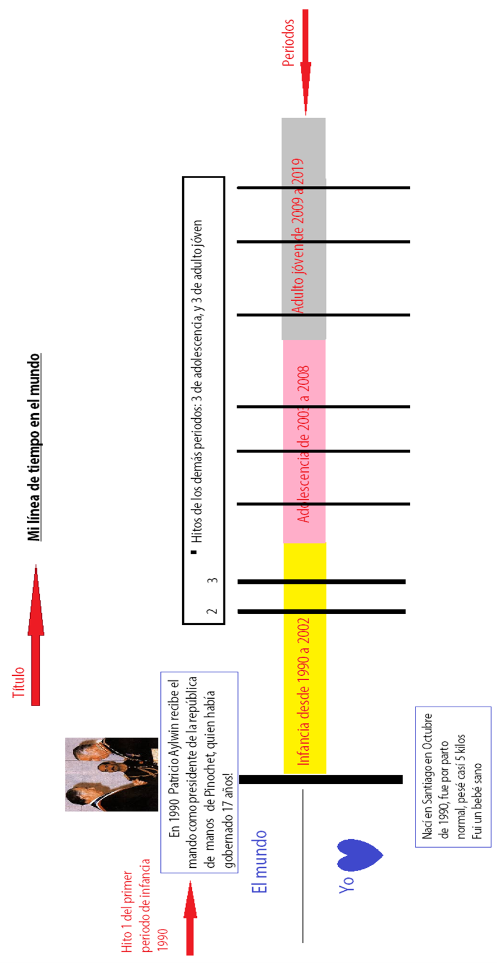
Actividad formativa:
Deberás realizar una línea de tiempo de tu vida que se entrelace con hechos ocurridos en la historia reciente de Chile o del mundo. Para eso deberás investigar hechos ocurridos desde tu nacimiento en adelante, y seleccionar los que te parezcan mejores. Puedes consultarle a un adulto también, para que te ayude a pensar, y de paso también proponle que piense qué cosas pasaron cuando él era niño, o joven, etc. Para la confección de tu línea debes guiarte de la siguiente pauta.

Slide 17


